Slide 1
Технология лэпбук – новая форма организации образовательной деятельности
Коротаева Елена Владимировна
Старший воспитатель
МБДОУ «ЦРР – детский сад «Радуга»
п. Коноша
Архангельской области
2017г.

Slide 2
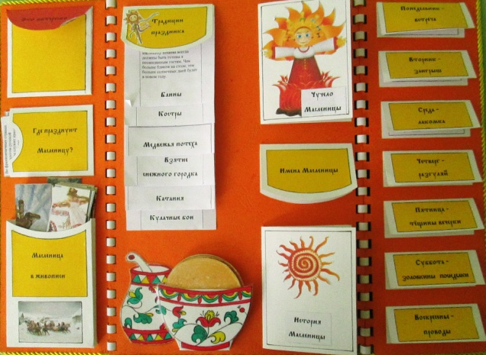
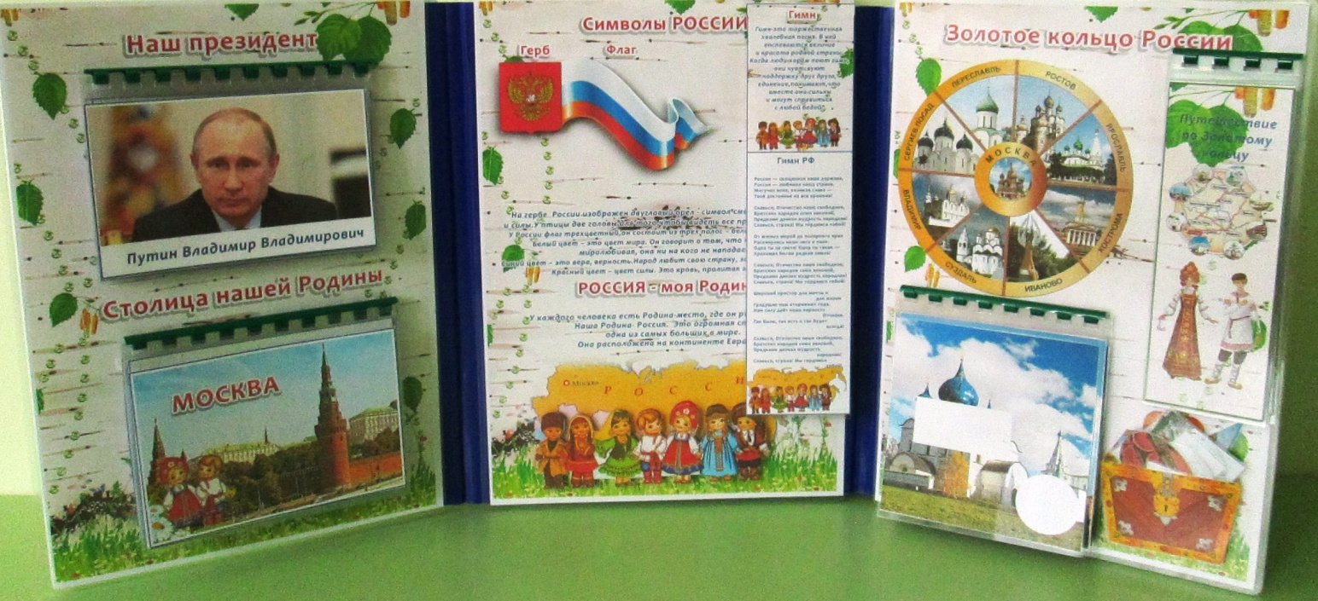
Лэпбук (lapbook) – в дословном переводе с английского значит «наколенная папка»
(lap – колени, book – книга)

Slide 3
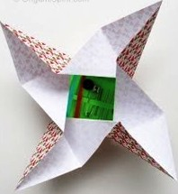
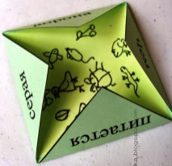
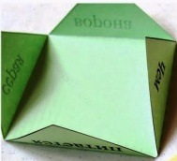
Придумай рассказ
Дидактическая игра
Блокнот для заметок

Slide 4
Виды лэпбуков
В зависимости от назначения
Поздравительные
(праздничные)
Автобиографические
В зависимости от формы
Книжка-гармошка
Фигурная папка
Игровые
Учебные,
Познавательные
(информационные)
Папка с 3-5 и более разворотами
Стандартная книжка с двумя разворотами

Slide 5
Соответствие ФГОС ДО
Объединяя обучение и воспитание в целостный образовательный процесс, лэпбук дает педагогу:
– возможность построить деятельность на основе индивидуальных особенностей каждого ребенка;
– создать условия, при которых сам ребенок становится активным в выборе содержания своего образования.
Использование лэпбука обеспечивает равенство возможностей, полноценное развитие каждого ребенка, независимо от места жительства, пола, национальности, языка, социального статуса, в том числе и для детей с особыми образовательными потребностями.

Slide 6
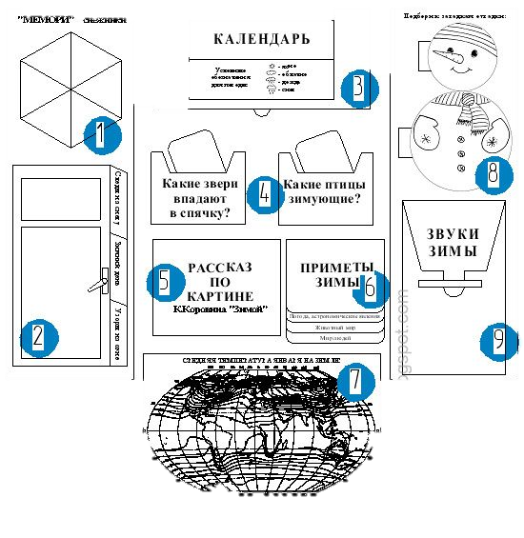
Алгоритм создания лэпбука
Выбрать тему
Составить план
Подобрать материал
Нарисовать макет
Оформить лэпбук

Slide 7
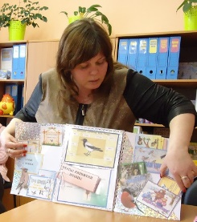
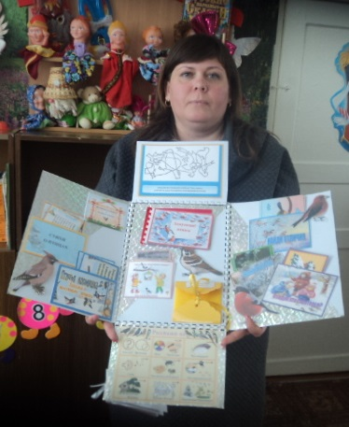
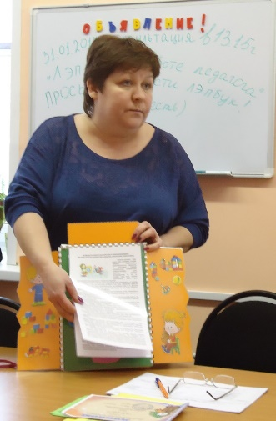
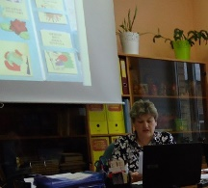
Транслирование педагогического опыта

Slide 8
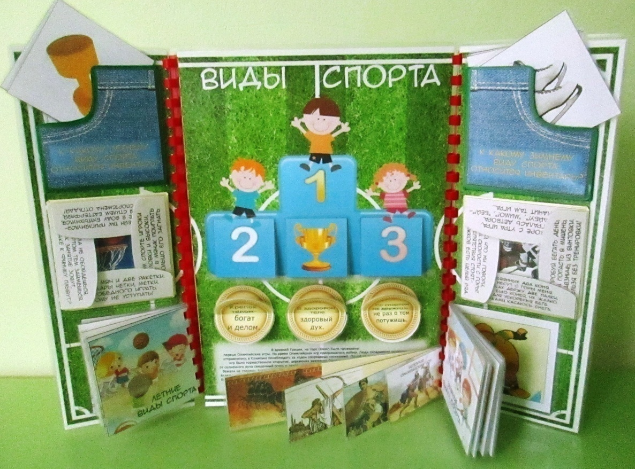
Образовательная область «Физическое развитие»

Slide 9
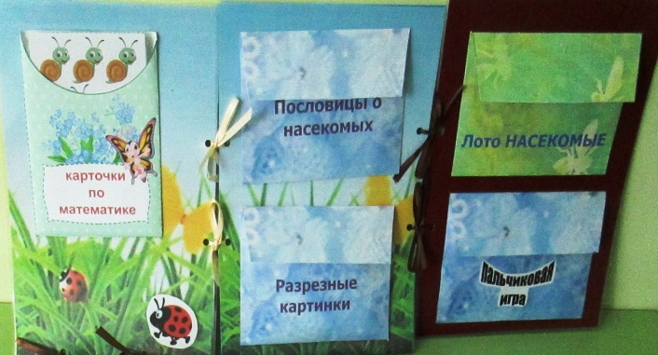
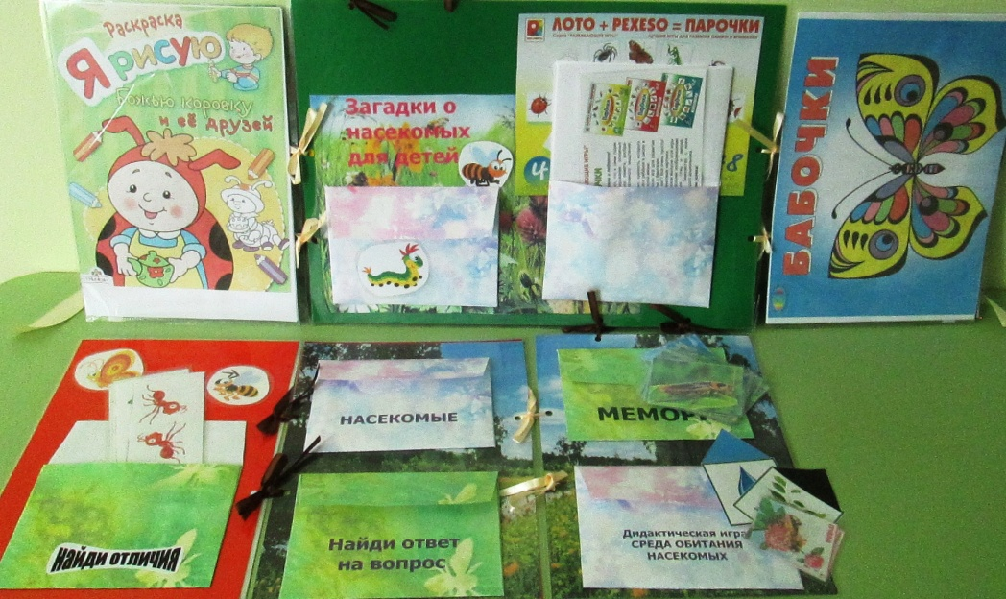
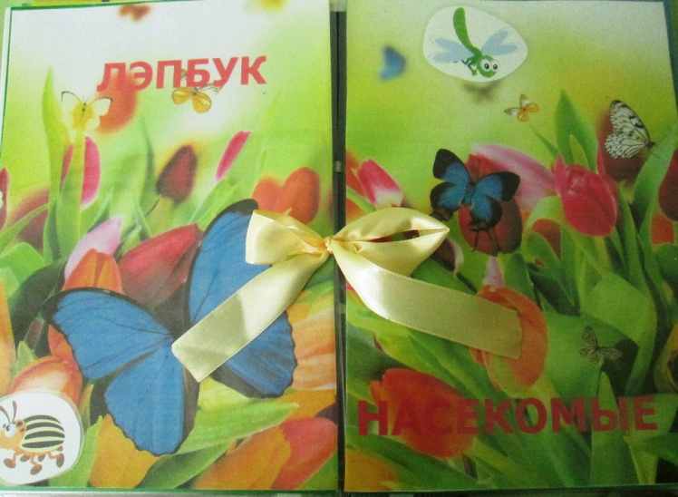
Образовательная область «Познавательное развитие»

Slide 10
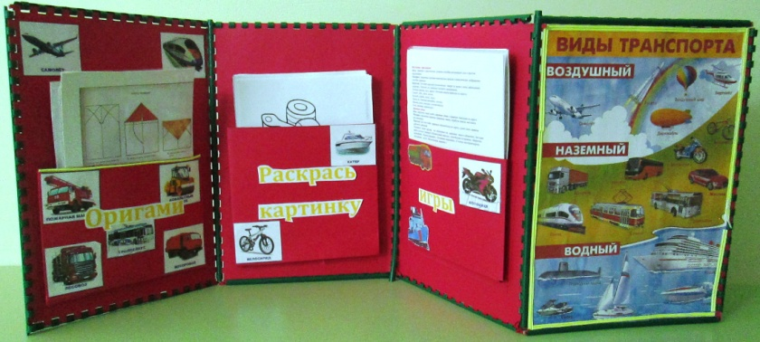
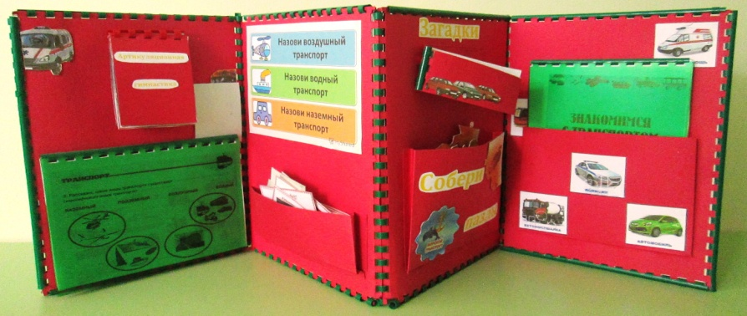
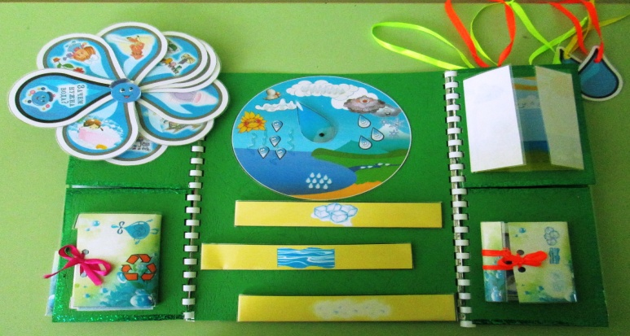
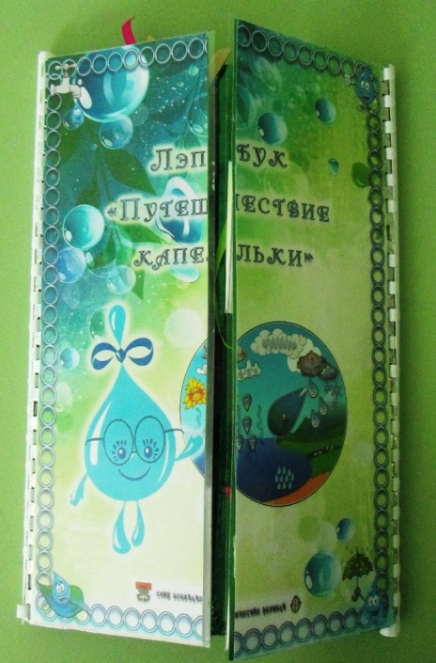
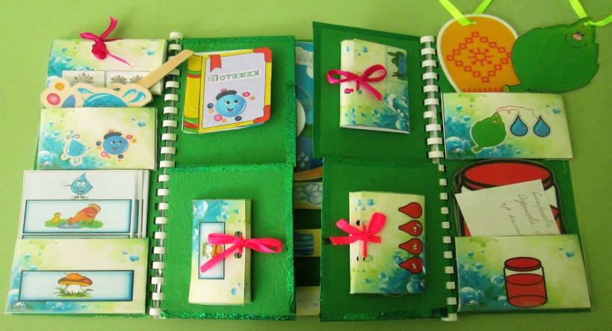
Образовательная область «Познавательное развитие»

Slide 11
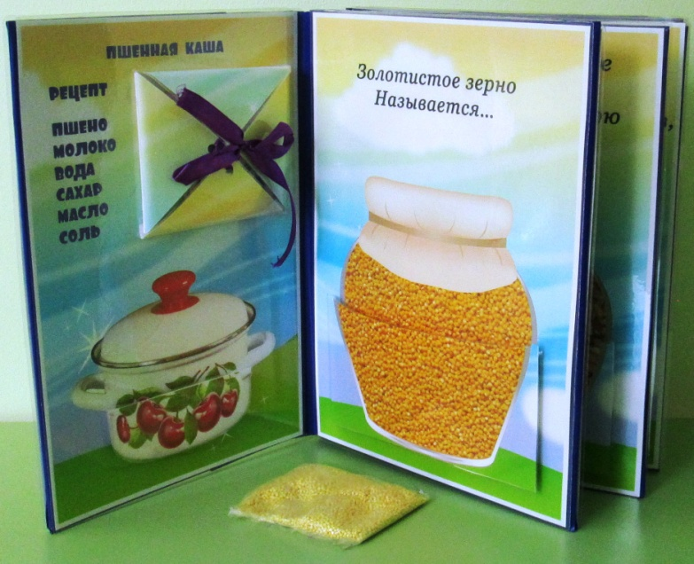
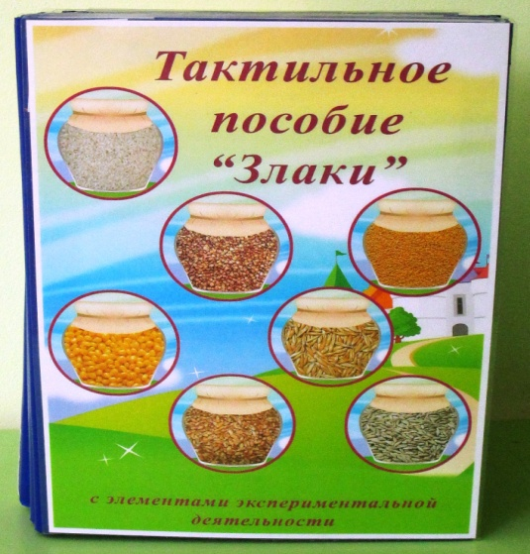
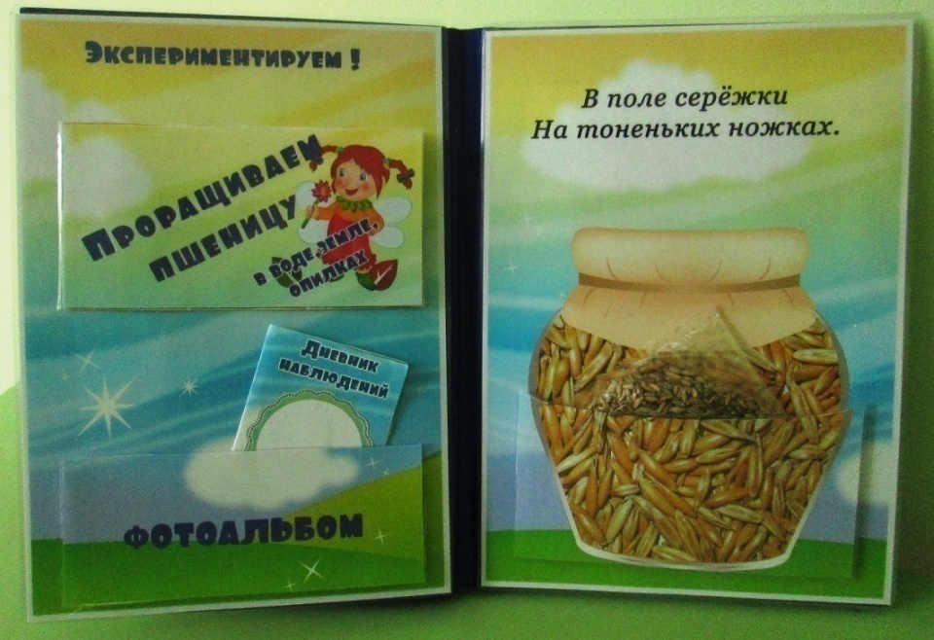
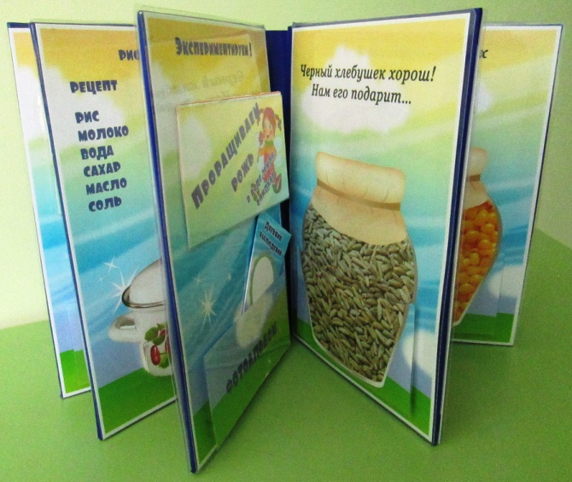
Образовательная область «Познавательное развитие»

Slide 12
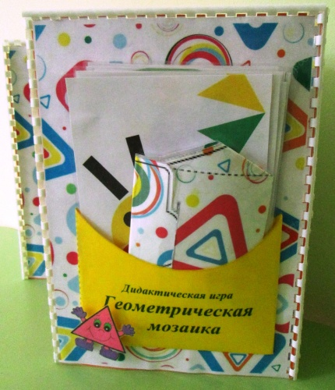
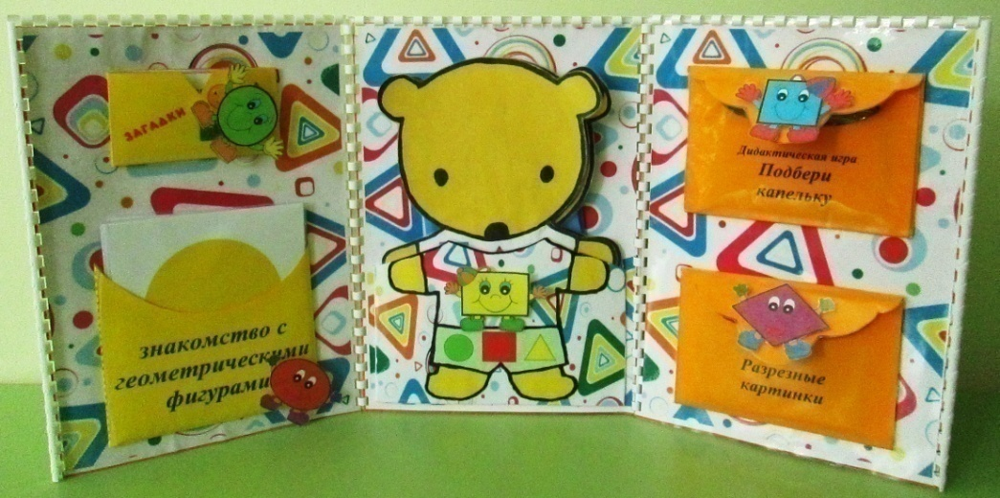
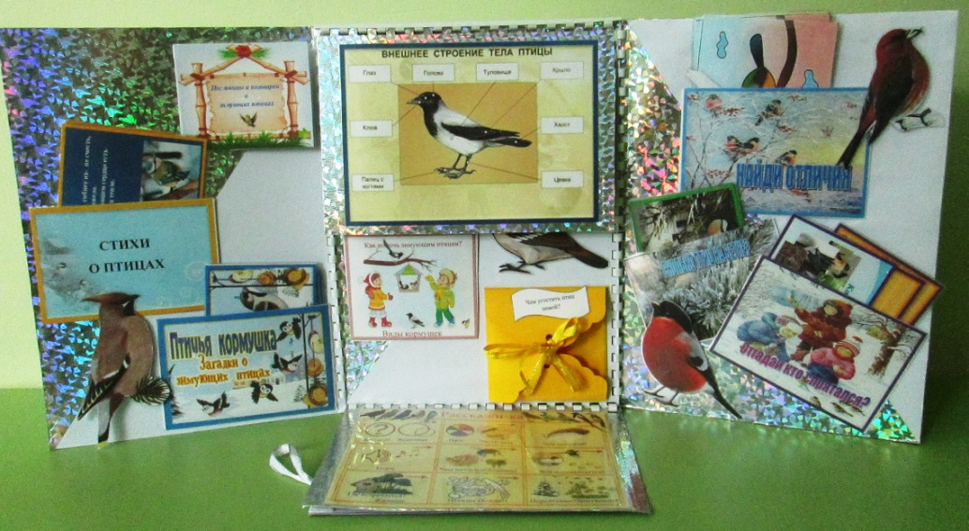
Образовательная область «Познавательное развитие»

Slide 13
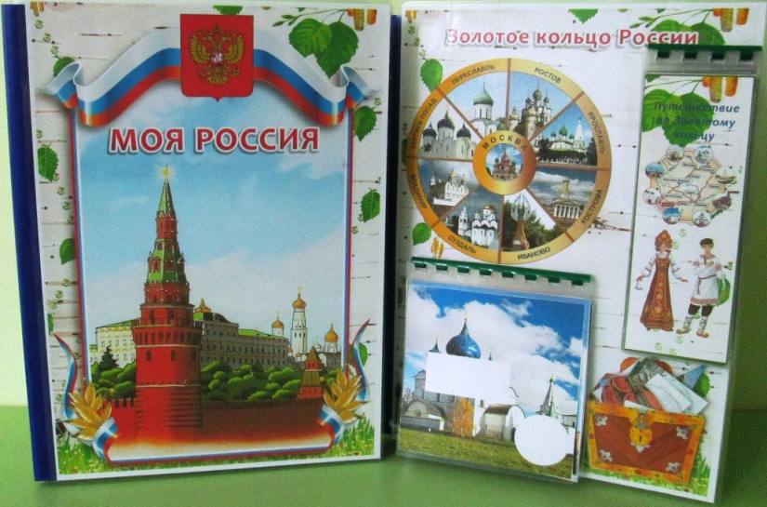
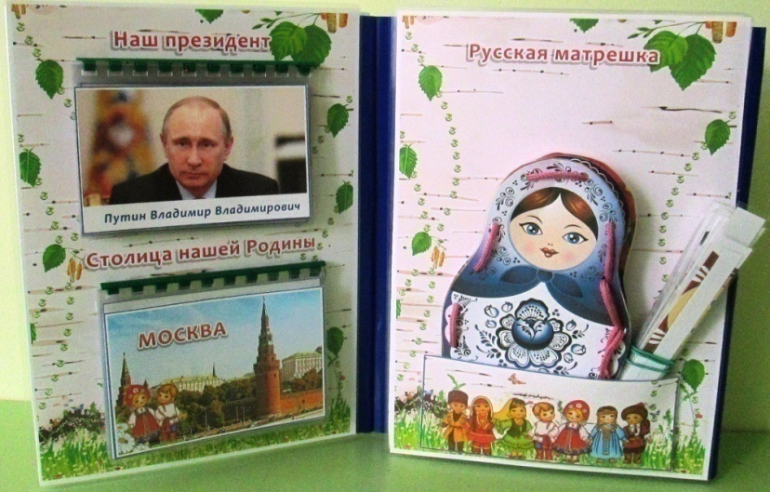
Образовательная область «Познавательное развитие»

Slide 14
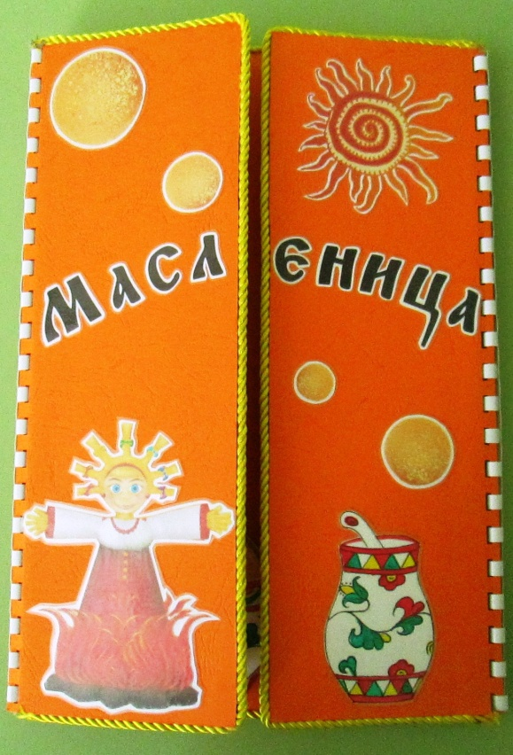
Образовательная область «Познавательное развитие»

Slide 15
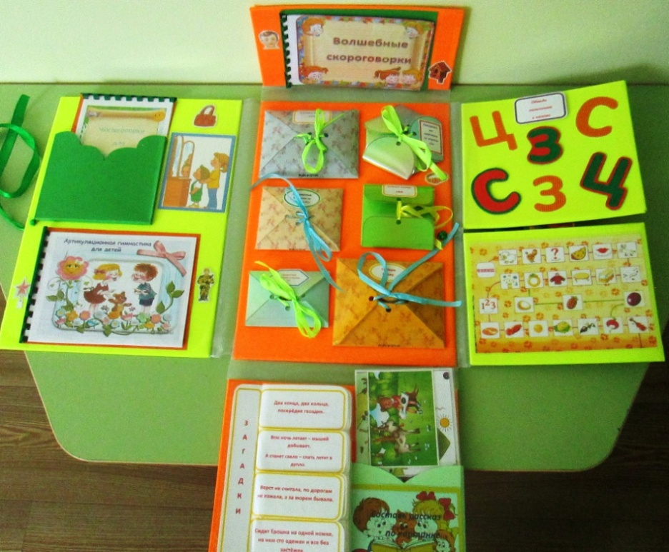
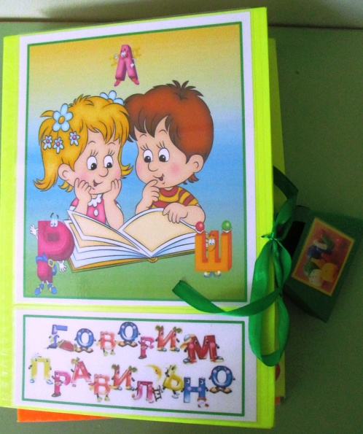
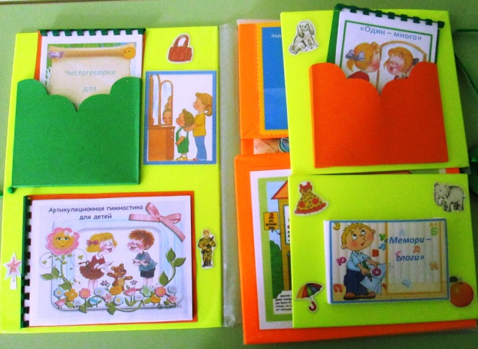
Образовательная область «Речевое развитие»

Slide 16
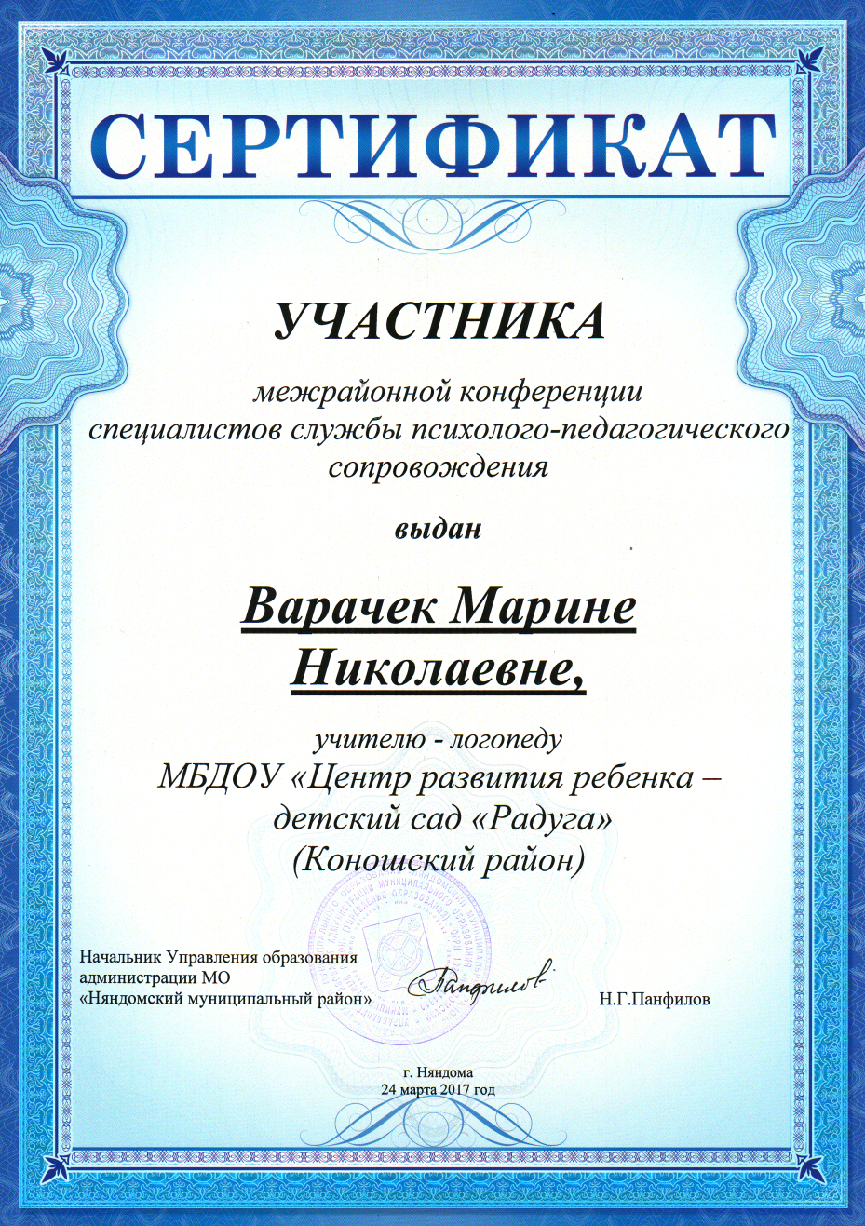
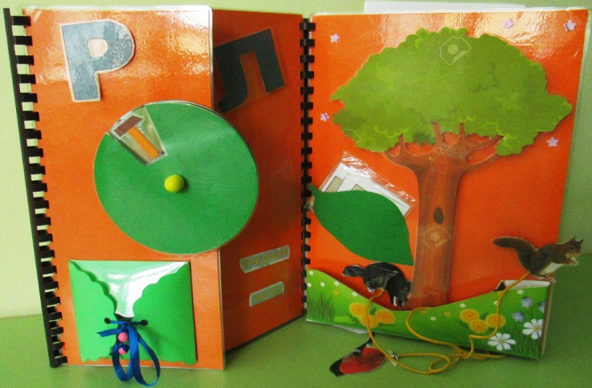
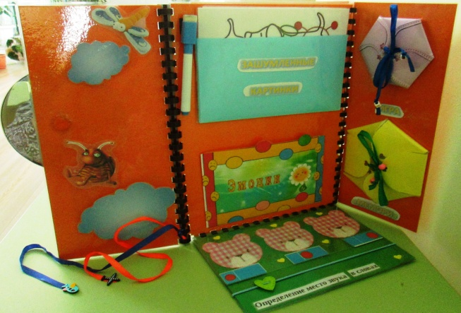
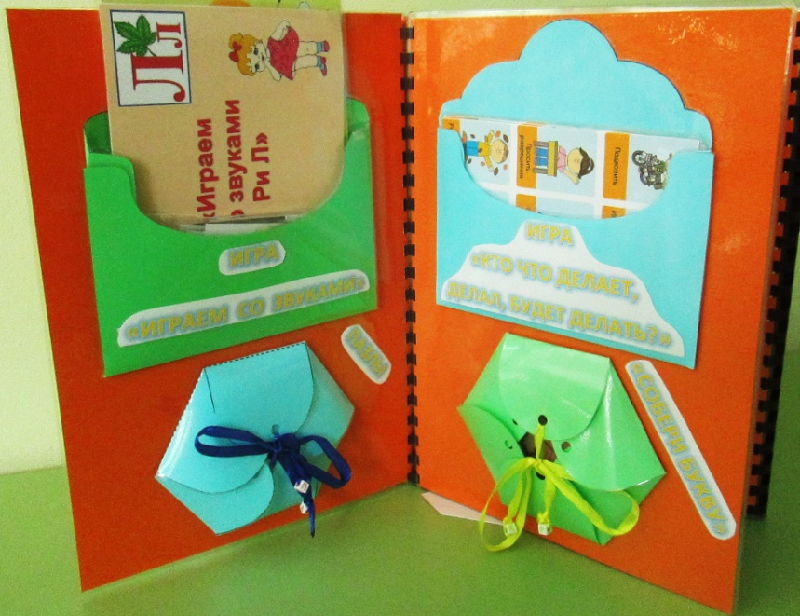
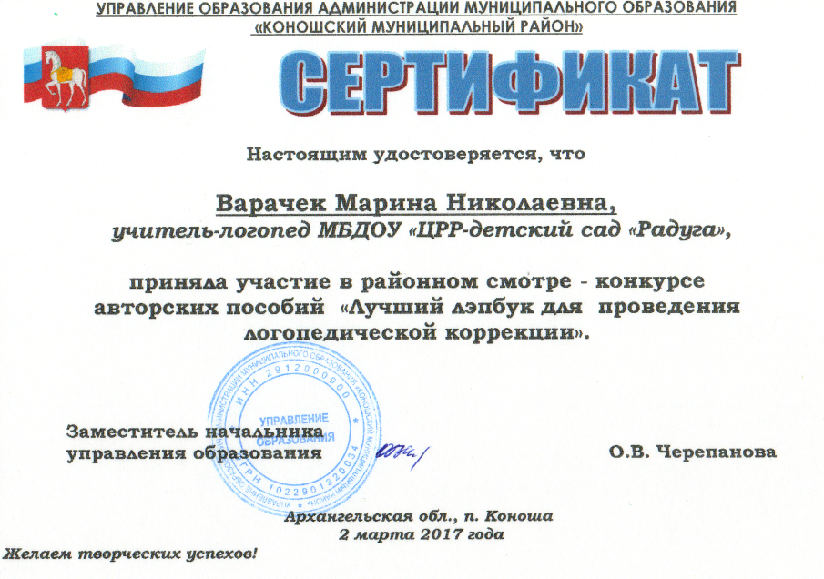
Образовательная область «Речевое развитие»

Slide 17
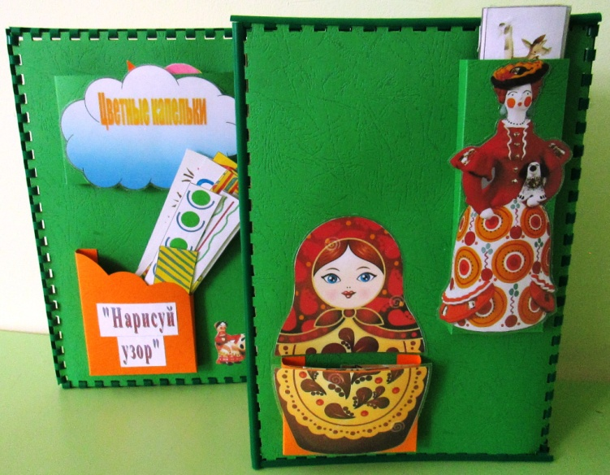
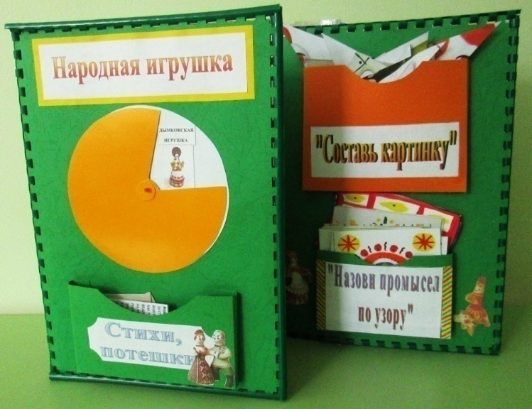
Образовательная область «Художественно – эстетическое развитие»

Slide 18
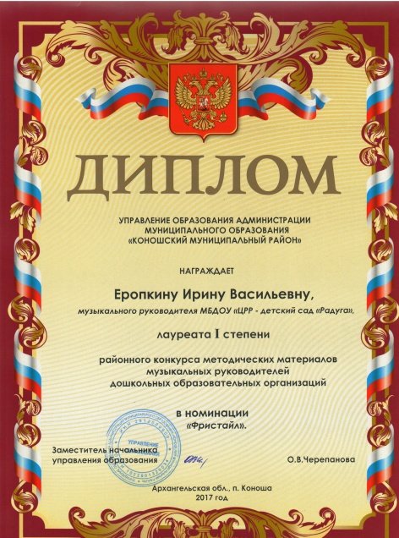
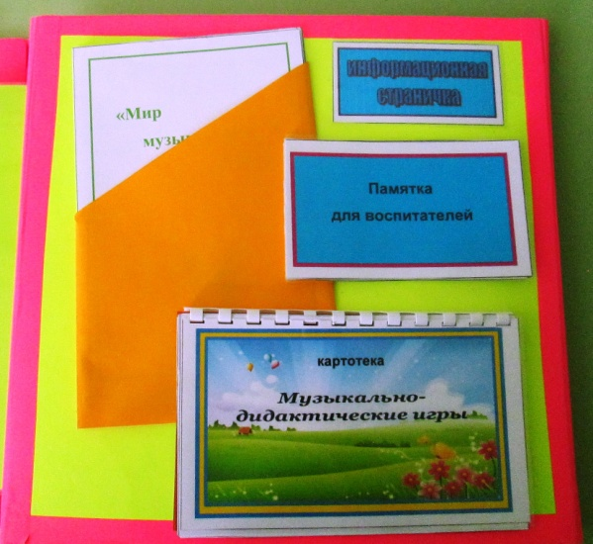
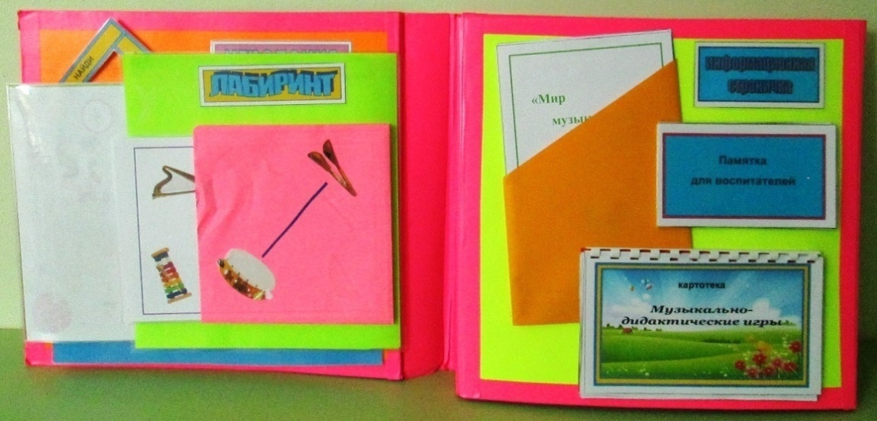
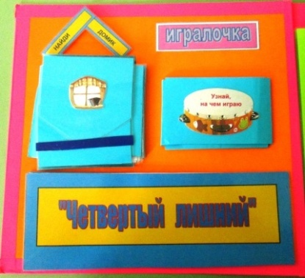
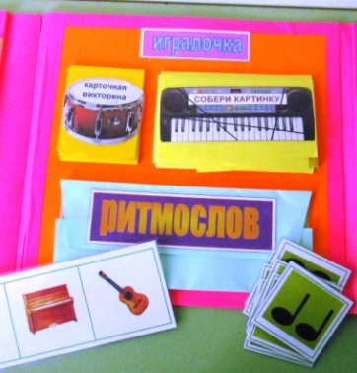
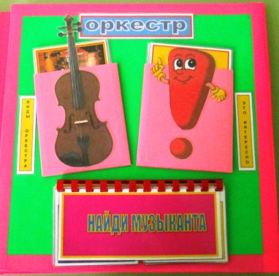
Образовательная область «Художественно – эстетическое развитие»

Slide 19
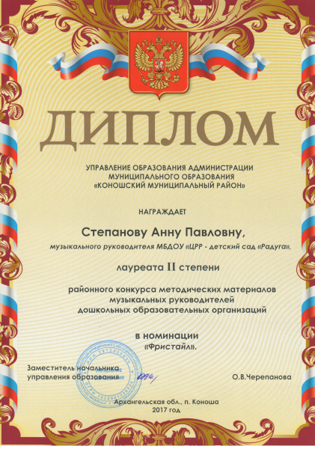
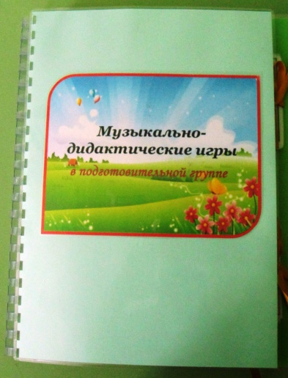
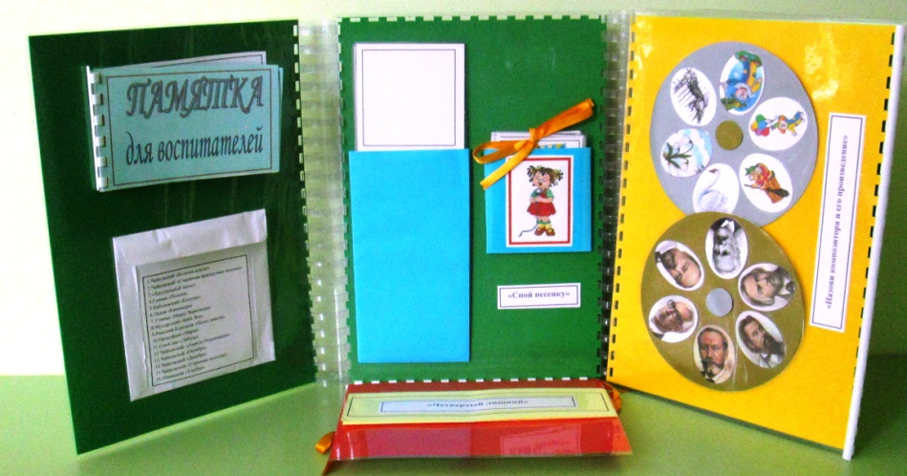
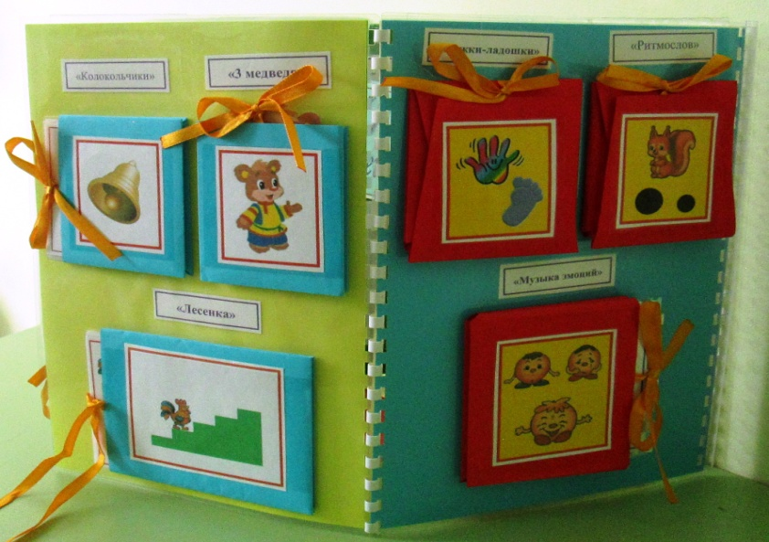
Образовательная область «Художественно – эстетическое развитие»

Slide 20
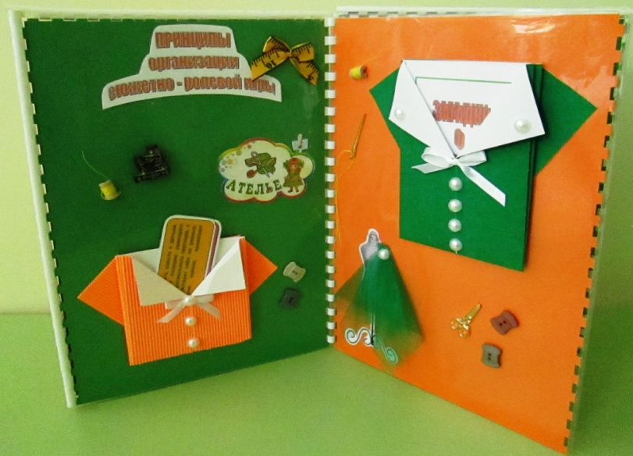
Лэпбук – методическое пособие

Slide 21
СПАСИБО
ЗА
ВНИМАНИЕ!

